Slide 1
Polinomi di 2⁰ grado e parabole

Slide 2
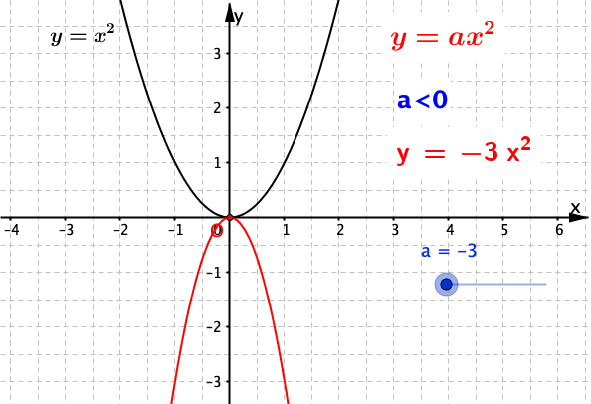
Il più semplice polinomio di 2⁰ grado
y = ax²
Il grafico è una parabola

Slide 3
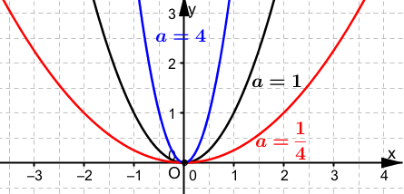
Se a > 0
y = ax²
Il vertice O è il punto più basso
La concavità è rivolta verso l’alto
Se 0 < a < 1 la parabola è ‘più larga’ della curva y = x².
Se a > 1 la parabola è ‘più stretta’ della curva y = x².

Slide 4
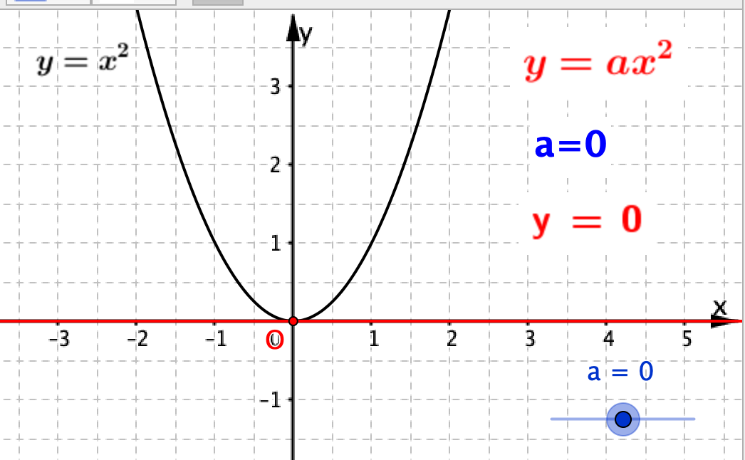
Se a = 0
Funzione y = 0 x² y = 0
Il grafico coincide con l’asse delle x

Slide 5
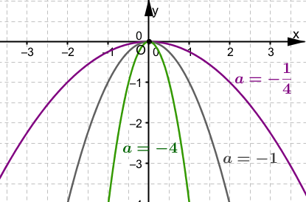
Se a < 0
Il vertice O è il punto più alto
y = ax²
La concavità è rivolta verso il basso
Se −1 < a < 0 la parabola è ‘più larga’ della curva y = − x²
Se a < −1 la parabola è ‘più stretta’ della curva y = − x²

Slide 6
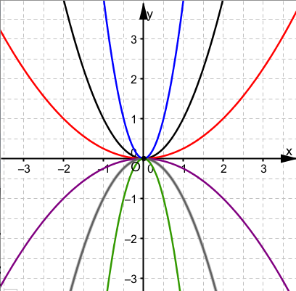
Proprietà comuni ai grafici di tutte le funzioni y = ax²
Sono tutte parabole
Asse di simmetria
l’asse delle y
d’equazione x = 0
Vertice O(0, 0)

Slide 7
Grafico di una funzione del tipo y = ax²
ESEMPIO

Slide 8
Il polinomio di 2⁰ grado completo
y = ax² + bx + c
Il grafico è una parabola traslata in modo da avere l’asse di simmetria parallelo all’asse delle y.
Video
Parabola2

Slide 9
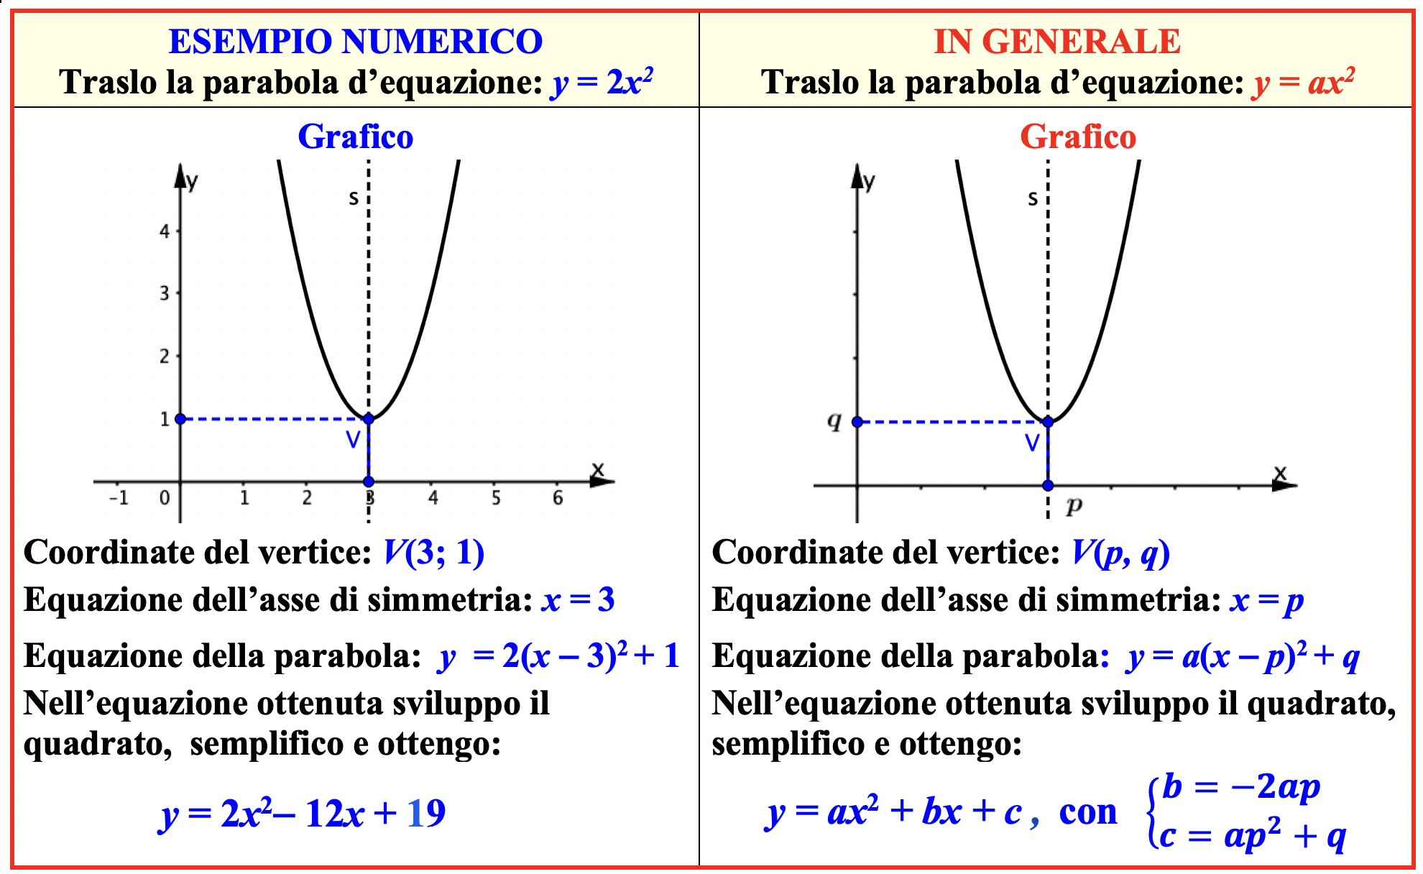
Come ottengo l’equazione di una parabola con asse di simmetria parallelo all’asse delle y?

Slide 10
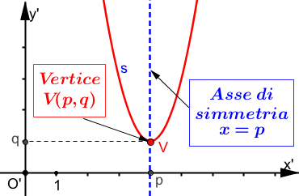
Equazioni e grafico di una parabola con asse di simmetria parallelo all’asse delle y
Una parabola con asse di simmetria parallelo all’asse delle y è descritta da una delle seguenti equazioni:
y = a(x – p)² + q
y = ax² + bx + c con

Slide 11
Grafico di funzione del tipo y = ax² + bx + c
ESEMPIO

Slide 12
Grafico di funzione del tipo y = ax² + bx + c
ESEMPIO

Slide 13
Grafico di funzione del tipo y = ax² + bx + c
ESEMPIO

